Slide 1
흑백 데이터셋을 이용한 불량검출

Slide 2

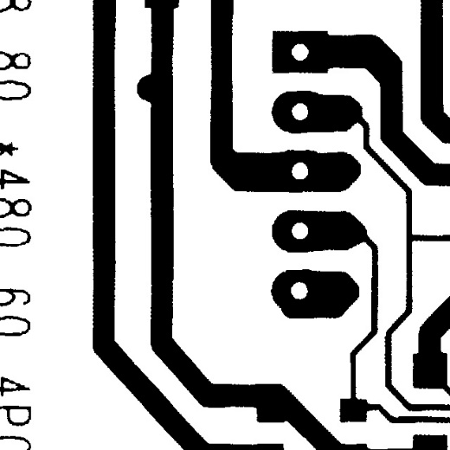
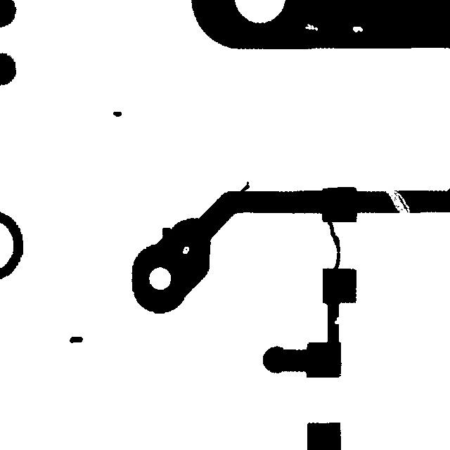
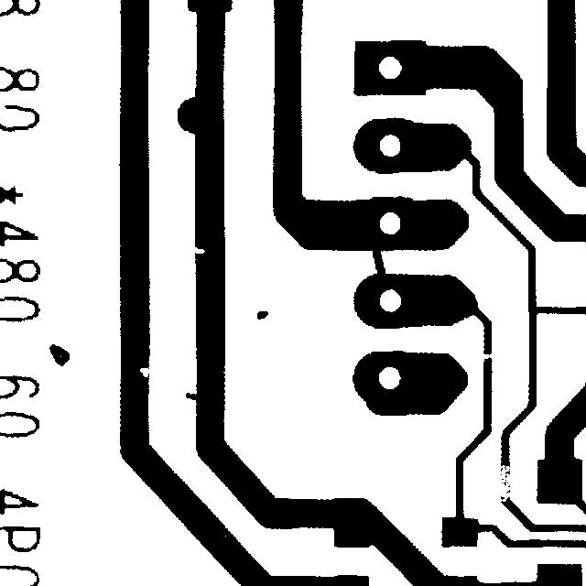
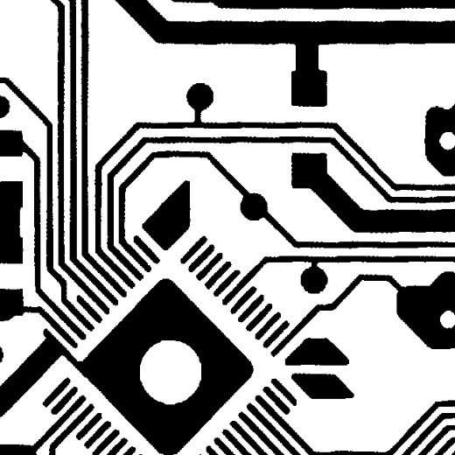
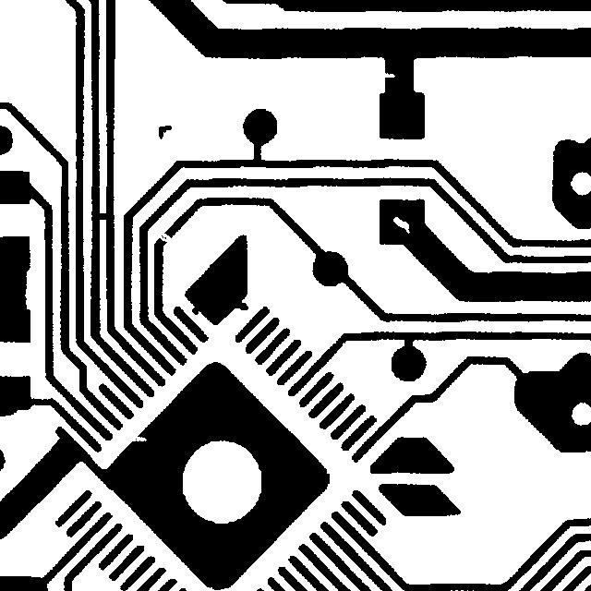
사용한 데이터셋
정상 PCB
불량 PCB
출처 : https://github.com/Charmve/Surface-Defect-Detection/tree/master

Slide 3
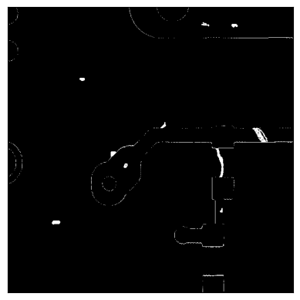
사용한 데이터셋
정상 PCB와 불량 PCB와의 차이를 시각화

Slide 4
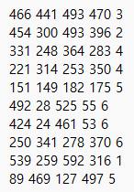
데이터 전처리
Data Slicing
xmin ymin xmax ymax class_id
⑦
⑥
①
⑤
②
③
③
⑨
④
②
④
⑤
⑥
⑩
⑧
⑦
①
⑧
⑨
⑩

Slide 5
학습시킨 PCB 결함 종류
Open(회로 개방) : 특정 지점에서 회로가 끊어져 전류가 흐르지 않는 것
Short(회로 단락) : 두 개 이상의 회로 경로 간에 의도하지 않은 연결이 발생하는 것
Copper(구리 결함) : 불필요한 구리가 남아있는 경우
Mousebit(마우스 바이트) : 구리 패턴의 일부가 불완전하게 제거되어
패턴이 불완전하게 남아 있는 경우
Pin-hole(핀 홀) : 금속층에 미세한 구멍이 생기는 것
Spur(스퍼) : PCB에서 구리 패턴이 의도하지 않은 방향으로 돌출되거나 불필요하게 확장되는 것

Slide 6




학습시킨 PCB 결함 종류
Open(회로 개방) : 특정 지점에서 회로가 끊어져 전류가 흐르지 않는 것

Slide 7



학습시킨 PCB 결함 종류
Short(회로 단락) : 두 개 이상의 회로 경로 간에 의도하지 않은 연결이 발생하는 것

Slide 8



학습시킨 PCB 결함 종류
Copper(구리 결함) : 불필요한 구리가 남아있는 경우

Slide 9



학습시킨 PCB 결함 종류
Mousebit(마우스 바이트) : 구리 패턴의 일부가 불완전하게 제거되어
패턴이 불완전하게 남아 있는 경우

Slide 10


학습시킨 PCB 결함 종류
Pin-hole(핀 홀) : 금속층에 미세한 구멍이 생기는 것

Slide 11




학습시킨 PCB 결함 종류
Spur(스퍼) : PCB에서 구리 패턴이 의도하지 않은 방향으로 돌출되거나 불필요하게 확장되는 것

Slide 12


데이터 증강
Data Augmentation
상하, 좌우 대칭
90$°$회전
크기 조절

Slide 13
데이터 증강

Slide 14
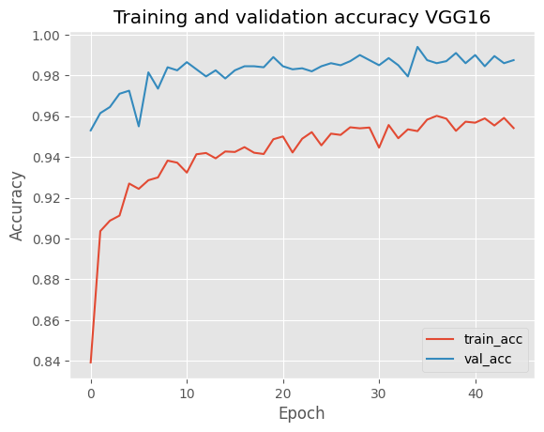
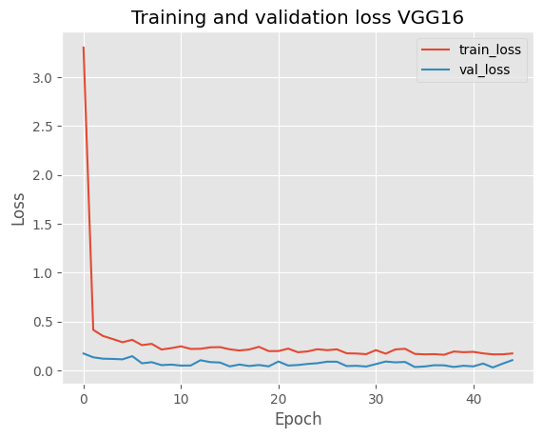
Model History(VGG16)
Max_val_accuracy : 0.9940
Min_val_loss : 0.0359
학습 횟수에 따른 accuracy(예측), loss(손실)

Slide 15
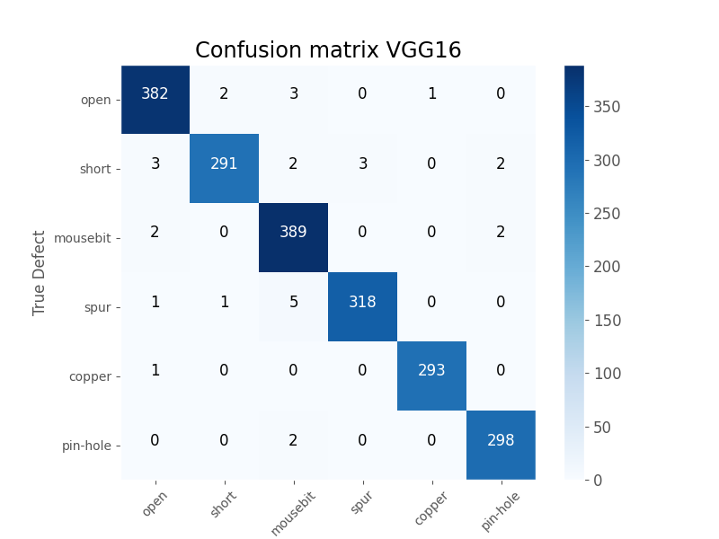
혼동 행렬 (Confusion matrix)
지도학습으로 훈련된
모델의 성능을 시각화
382 + 291 + 389 + 318 + 293 + 298
= 1971
1971 / 2001 = 0.9850074962518741

Slide 16
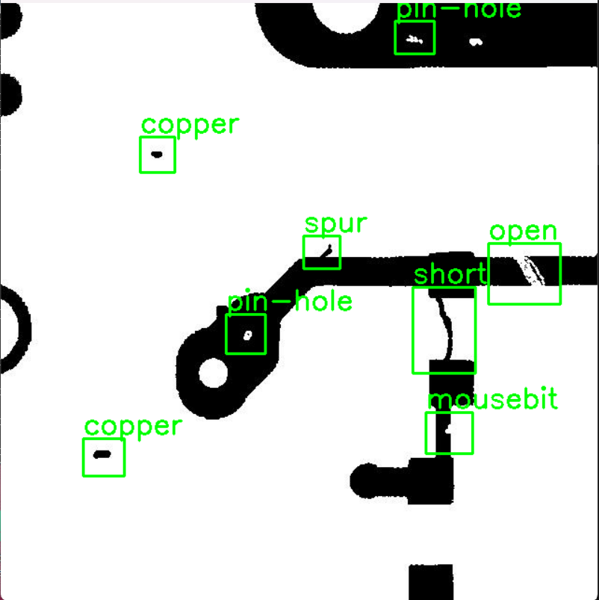
모델 테스트
Opencv를 활용한 모델 테스트
drag and drop을 통해 영역을 지정
지정한 영역에 대한 결함 예측 후 시각화

Slide 17
실물 데이터셋을 이용한 불량검출

Slide 18
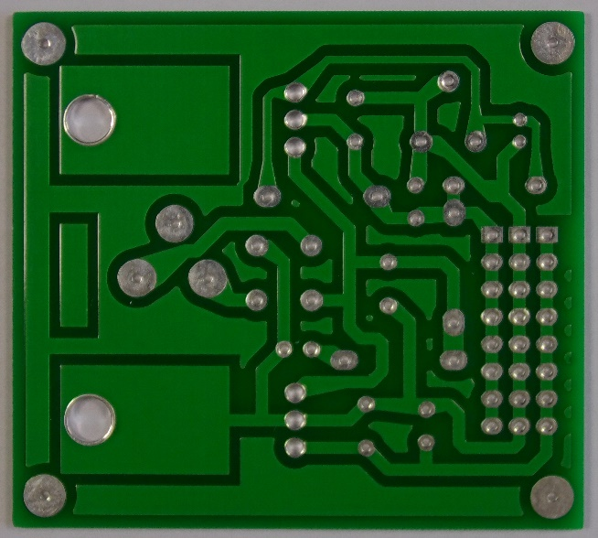
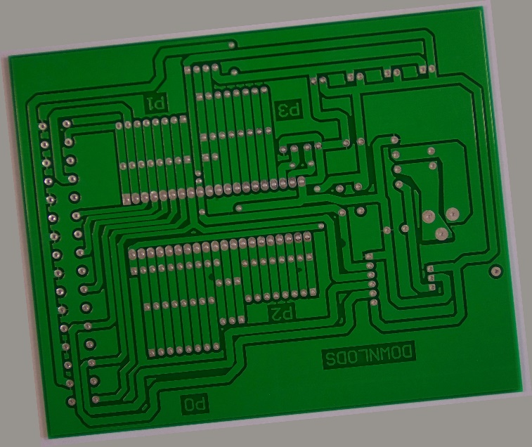
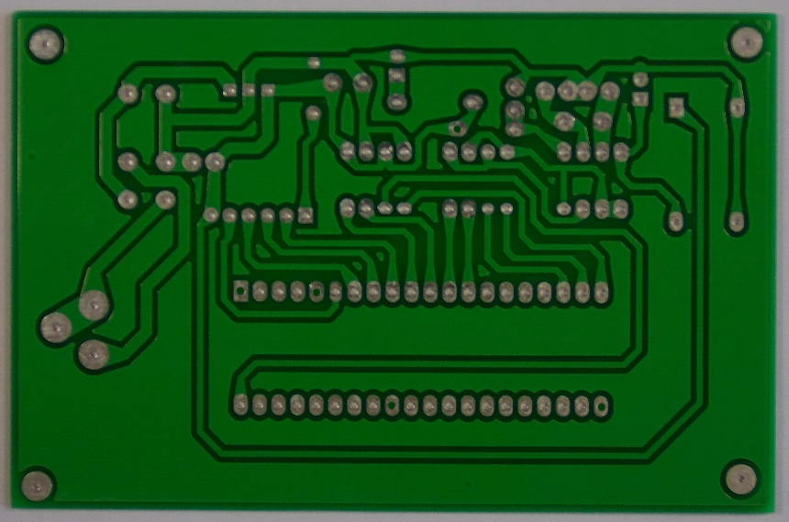
사용한 데이터셋
12개의 정상 PCB와 총 1386개의 합성된 불량 PCB
정상 PCB : 12개
불량 PCB : 693개
불량 PCB(회전) : 693개
출처 : https://github.com/Ixiaohuihuihui/Tiny-Defect-Detection-for-PCB?tab=readme-ov-file

Slide 19
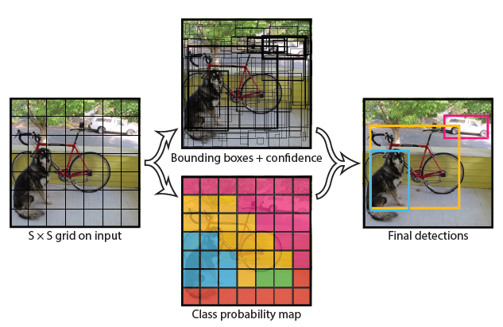
사용한 모델
Yolov5 : 객체 감지에 유용한 딥러닝 모델
Yolov5 모델을 학습시키기 위해
이미지 크기를 640 X 640으로
크기를 조정하고 결함인 좌표를 Standardization(표준화)하고
weight(가로), height(세로) 길이
또한 표준화를 진행 후
Class_id(결함 종류)를 정수 형태로 제공해 주어야 한다.

Slide 20
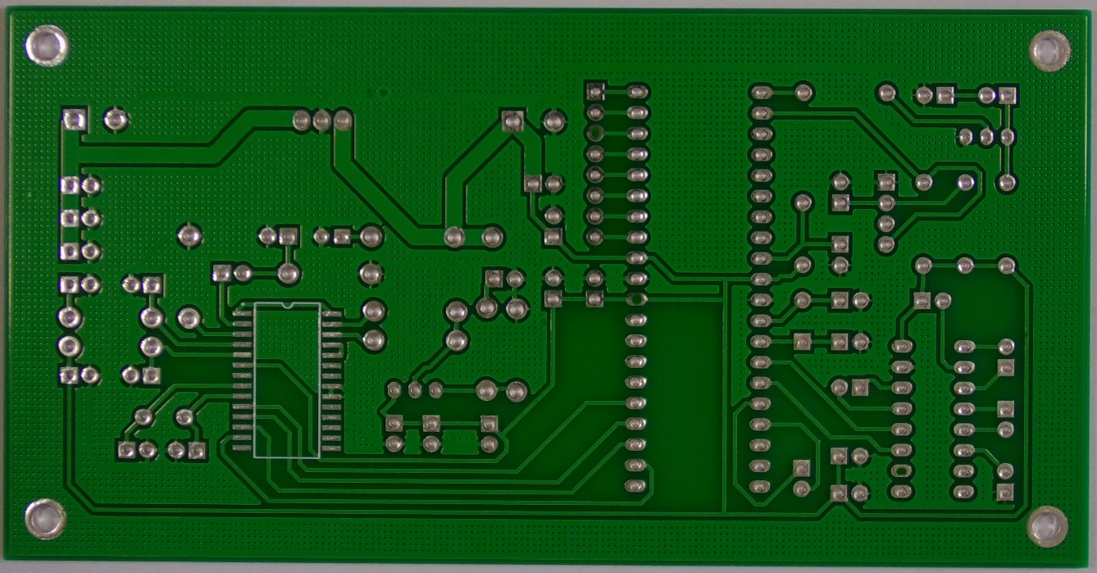
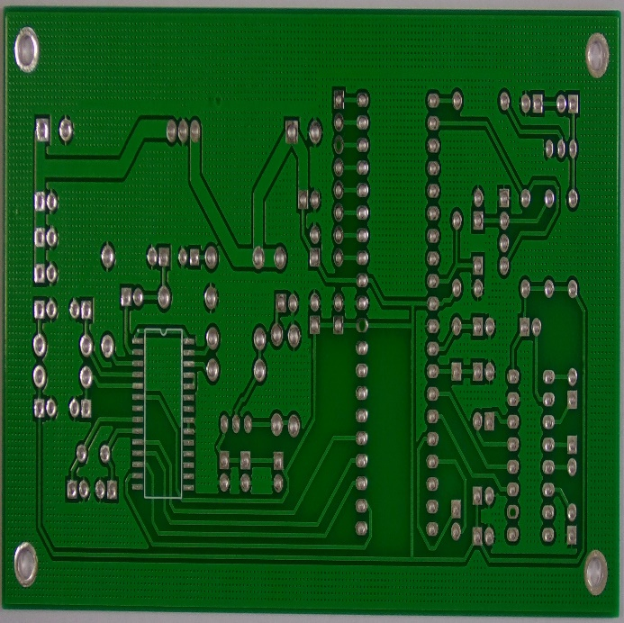
데이터 전처리
Image resize
3034 X 1586
640 X 640

Slide 21
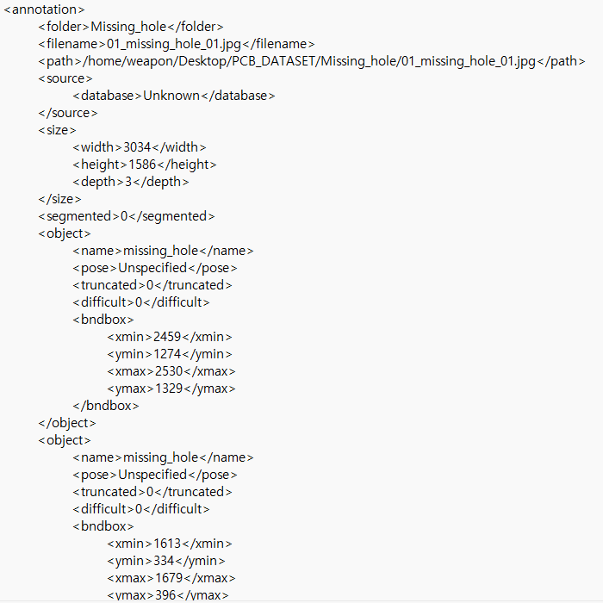
데이터 전처리
Xml file

Slide 22
모델 학습

Slide 23
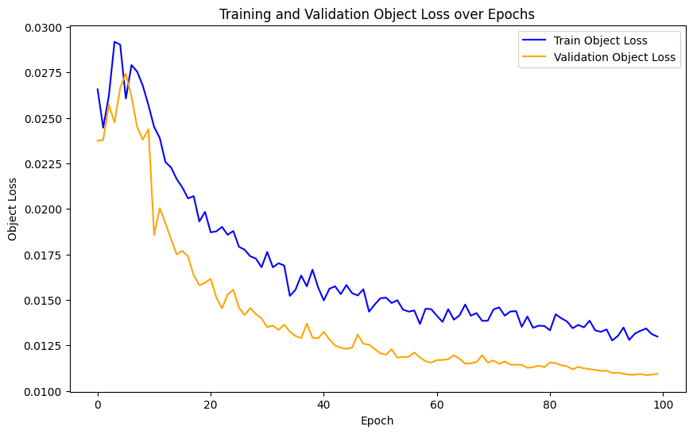
결과

Slide 24
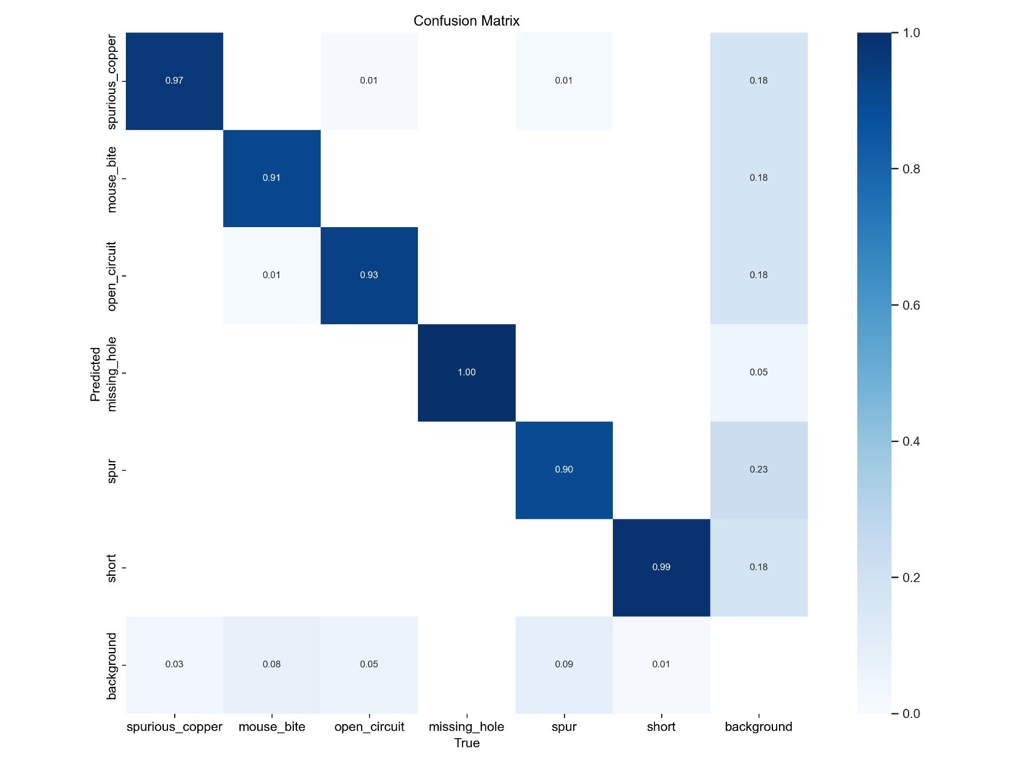
혼동 행렬 (Confusion matrix)
0.97
0.91
0.93
1.00
0.90
0.99

Slide 25
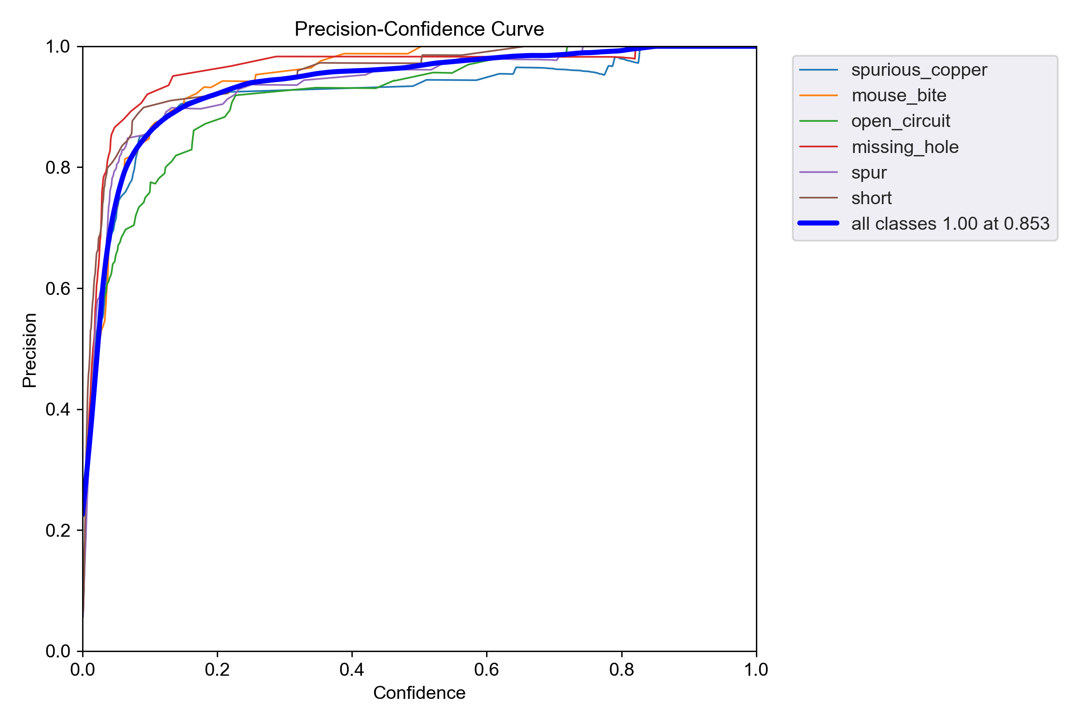
Precision(정밀도) Curve
Confidence : 신뢰, 확신

Slide 26
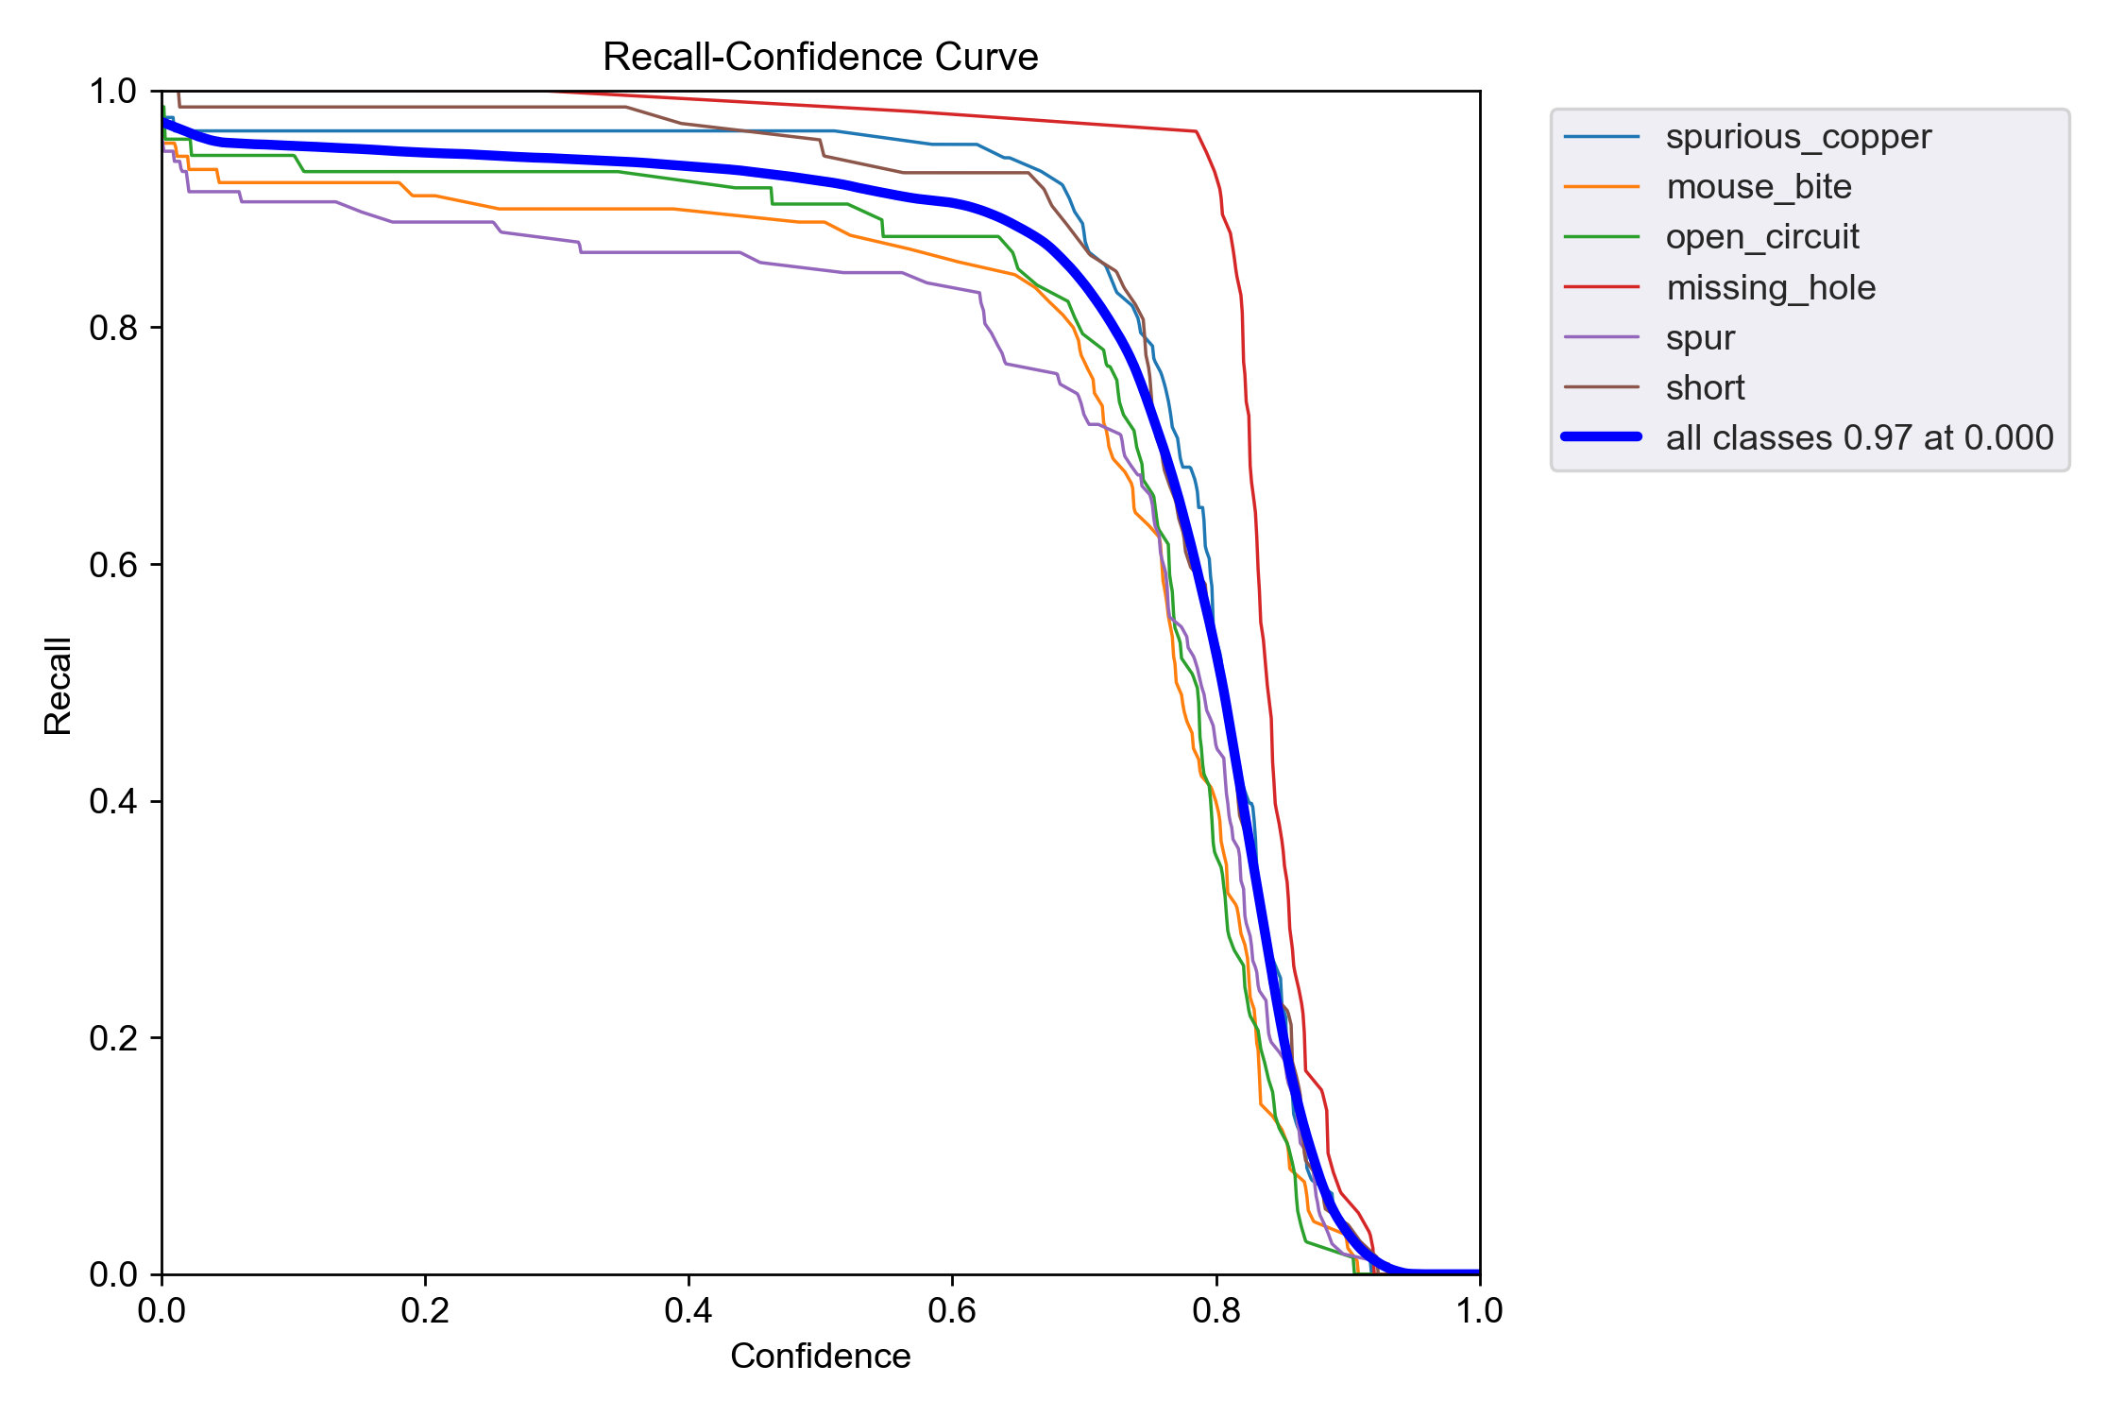
Recall(재현율) Curve
Confidence : 신뢰, 확신

Slide 27
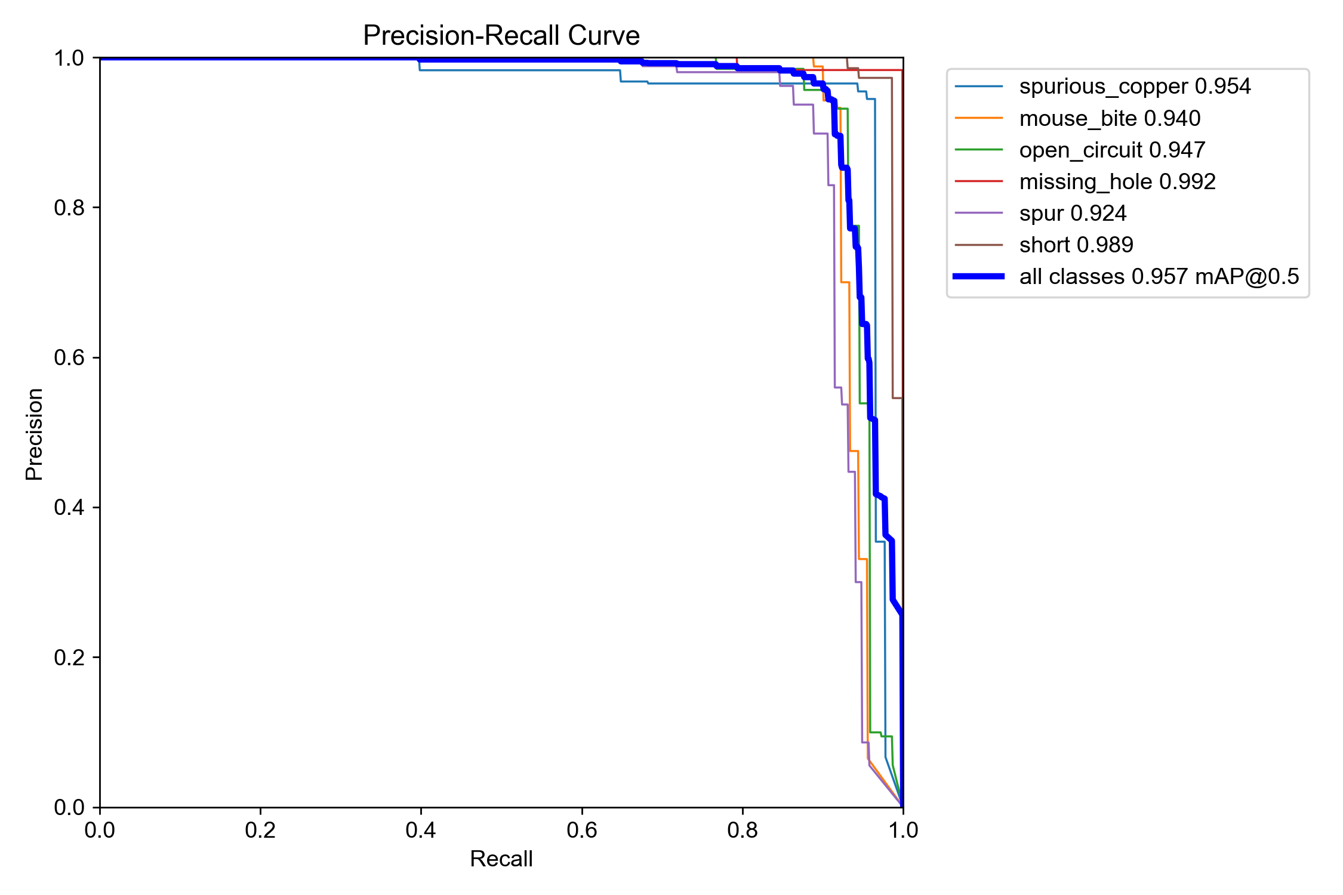
PR Curve

Slide 28
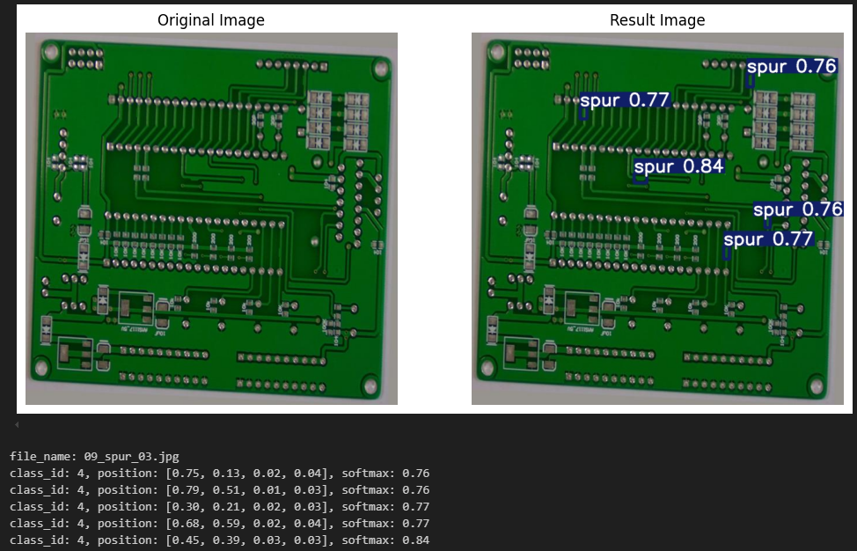
모델 테스트
class_id
x y w h
softmax

Slide 29
문제점
데이터 증강 후 학습이 필요
모델의 정확도가 97~98%를 넘지 않는 결함 존재
결함 검출을 위한 더 다양한 데이터 전처리 필요
더 효율적인 알고리즘 및 향상된 모델 사용

Slide 30
향후 계획
데이터 수집
분류할 결함의 종류 추가
결함 검출을 위한 데이터 전처리
더 효율적인 알고리즘 및 향상된 모델 사용(Yolov8)

Slide 31
향후 계획(데이터 전처리)
전처리 종류

Slide 32
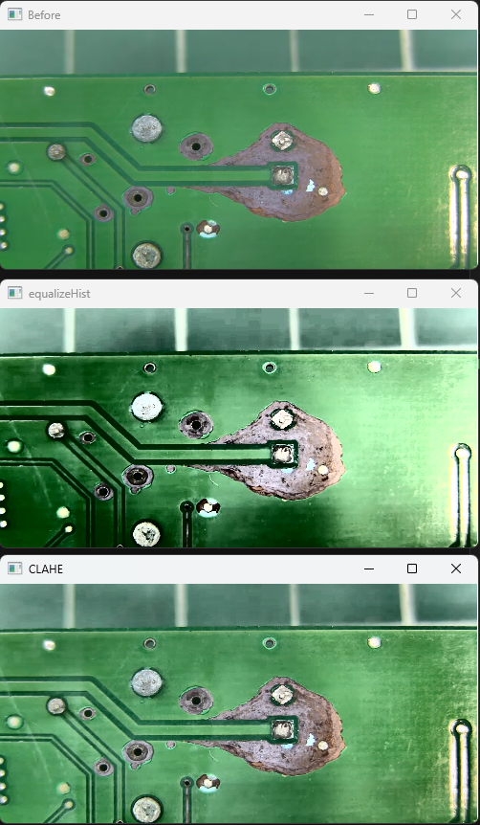
향후 계획(데이터 전처리)
히스토그램 분석
equalizeHist
이미지의 히스토그램을 평활화하여 이미지의 대비를 향상시키는 데 사용
CLAHE
히스토그램 평활화의 변형된 방법으로, 이미지의 대비를 개선하는 데 사용

Slide 33
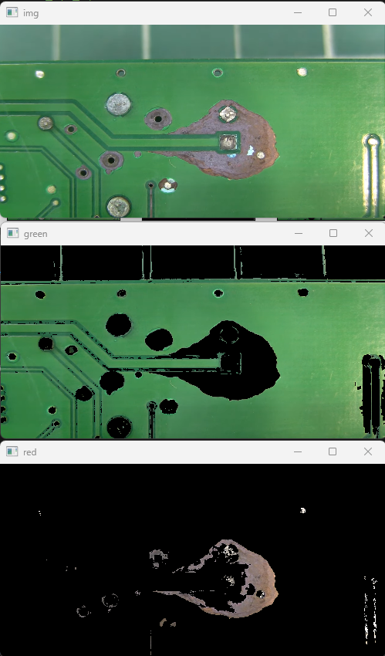
향후 계획(데이터 전처리)
Hsv_color_mask
색상(Hue)
채도(Saturation)
명도(Value)

Slide 34
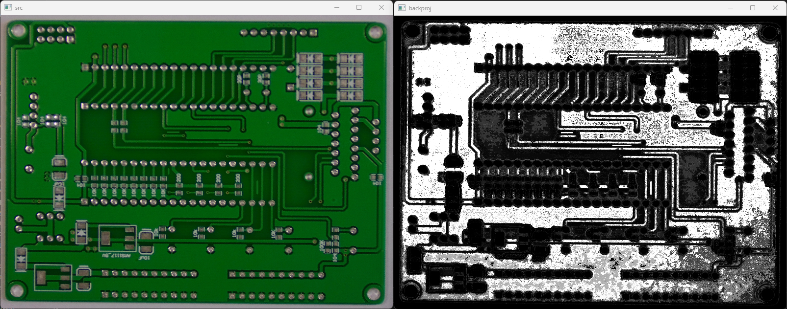
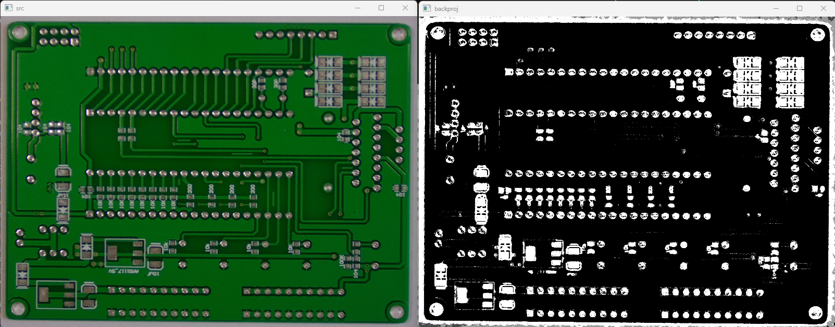
향후 계획(데이터 전처리)
Histogram backprojection (히스토그램 역투영)
찾고자 하는 객체의 컬러 히스토그램을 미리 구하고
주어진 입력 영상에서 해당 히스토그램에 부합하는 영역을 찾아내는 방식

Slide 35
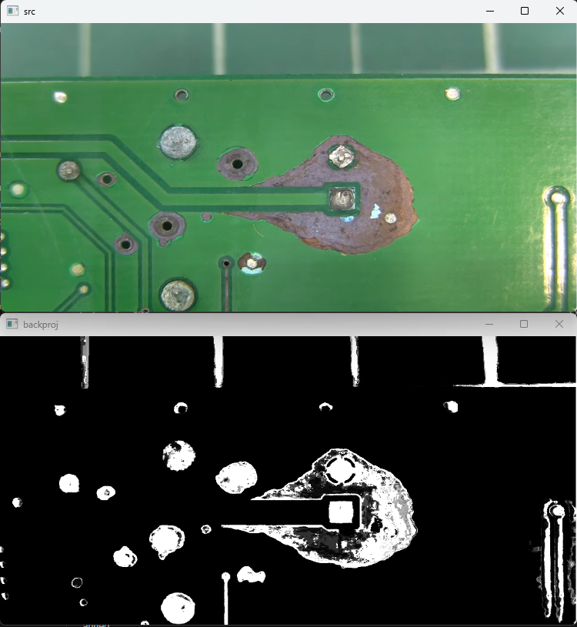
향후 계획(데이터 전처리)
Histogram backprojection (히스토그램 역투영)
찾고자 하는 객체의 컬러 히스토그램을 미리 구하고
주어진 입력 영상에서 해당 히스토그램에 부합하는 영역을 찾아내는 방식

Slide 36
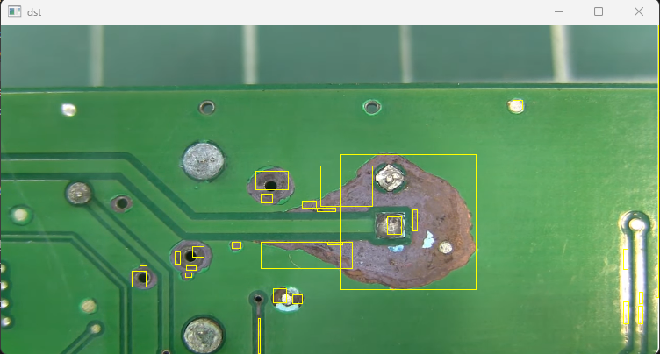
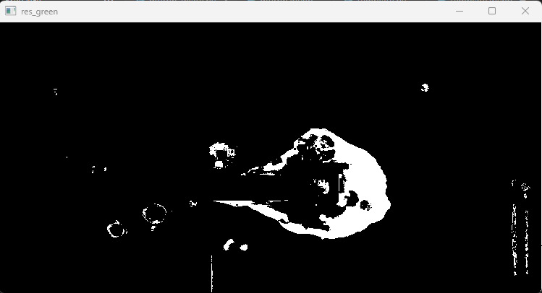
향후 계획(데이터 전처리)
Labeling

Slide 37
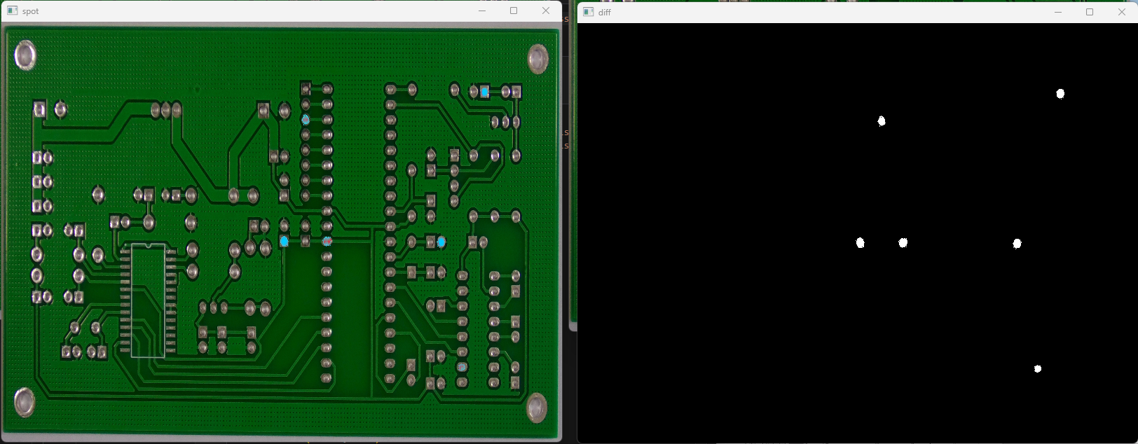
향후 계획(데이터 전처리)
Absdiff(절대값 차 연산)

Slide 38
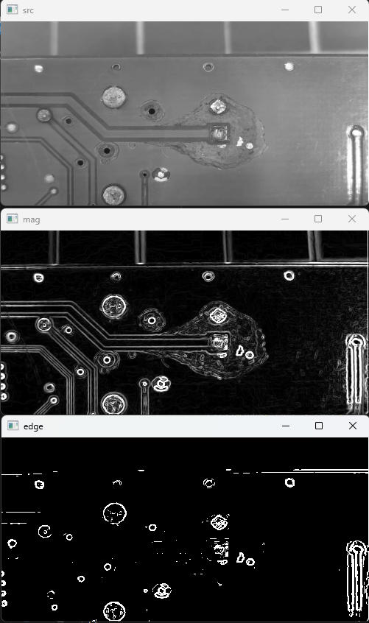
향후 계획(데이터 전처리)
Sobel Edge Detection
이미지에서 가장자리를 감지하는 데 사용되는 알고리즘

Slide 39
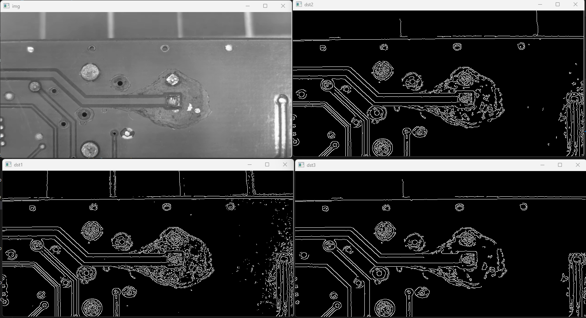
향후 계획(데이터 전처리)
Canny Edge Detection
이미지에서 가장자리를 감지하는 데 사용되는 알고리즘

Slide 40
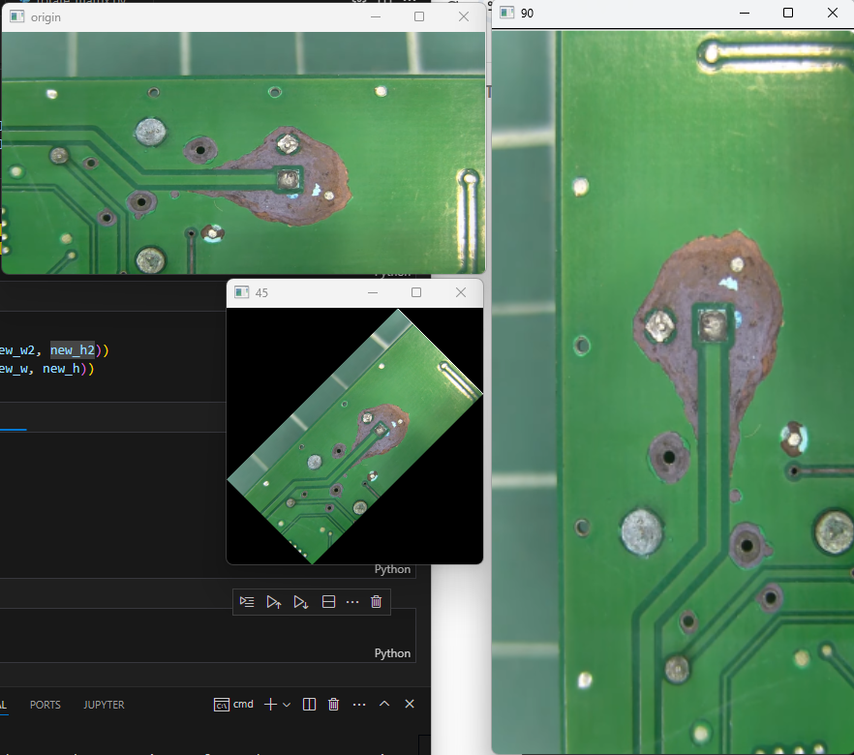
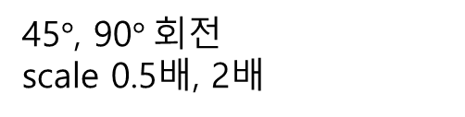
향후 계획(데이터 전처리)
회전 및 크기 변환(데이터 증강)
45$°$, 90$°$회전
scale 0.5배, 2배

Slide 41
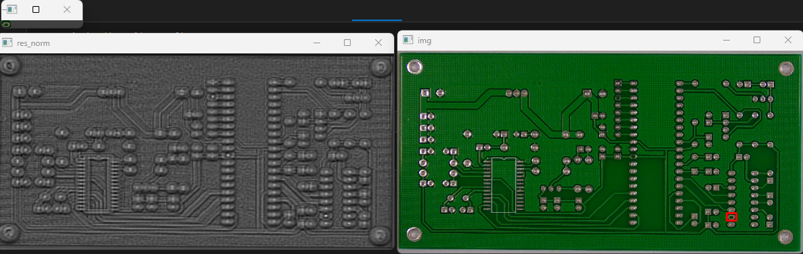
향후 계획(데이터 전처리)
Template_matching

Slide 42
감사합니다

